Slide 1
Prepárate para tus estudios universitarios:
Dr. JuanEs Ramirez
@JuanEsatCFNC

Slide 2
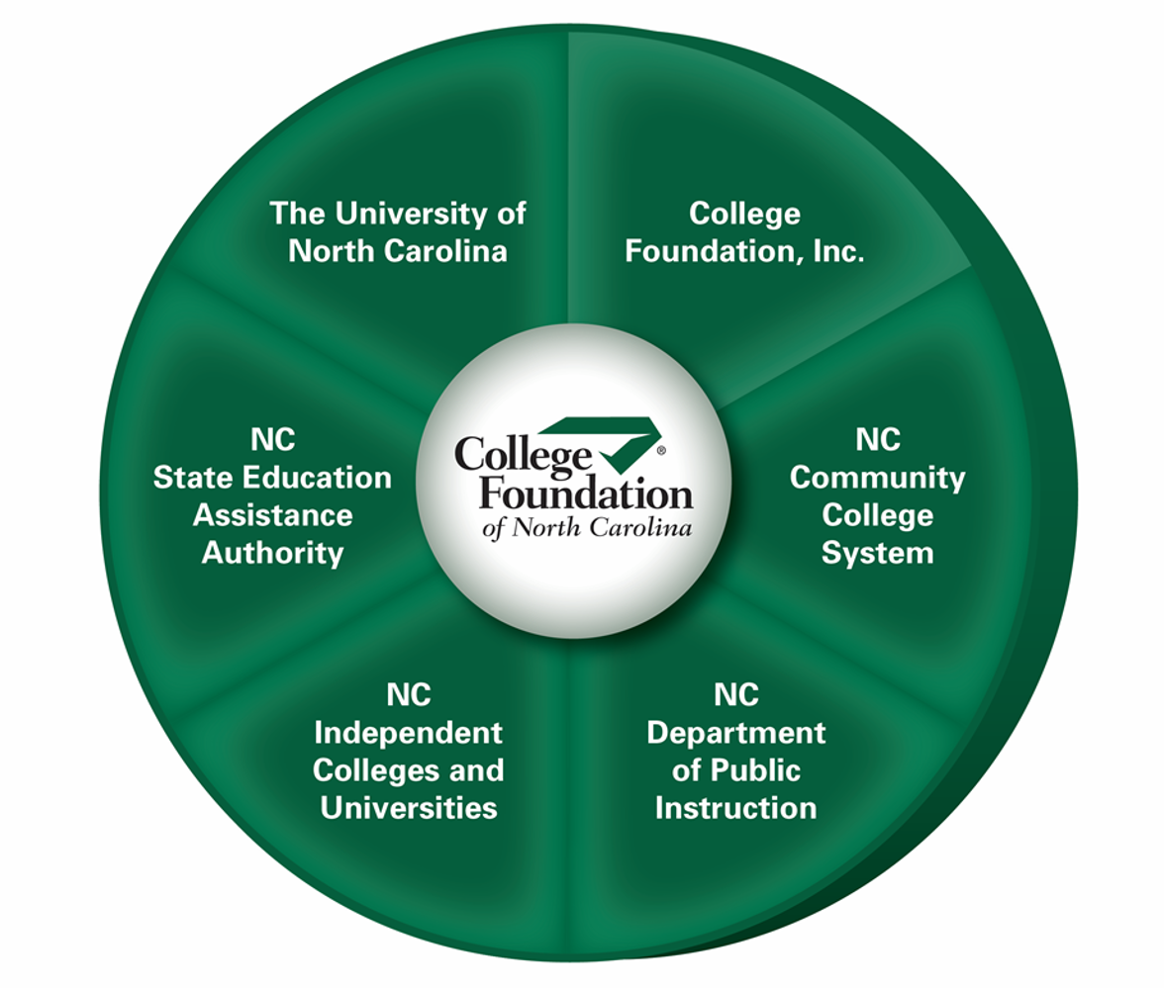
COLLEGE FOUNDATION OF NORTH CAROLINA
Sitio de apoyo centralizado
Sitio Web: www.CFNC.org
Asesoramiento telefónico gratuito 866.866.CFNC (2362)
Representantes regionales y en su idioma para servirle
Todos nuestros recursos son GRATUITOS
Notes:
Centro de asistencia autoritativa
SEAA - Pagar
Planificación -DPI, and colleges
“ventanilla en educación” on stop shop

Slide 3
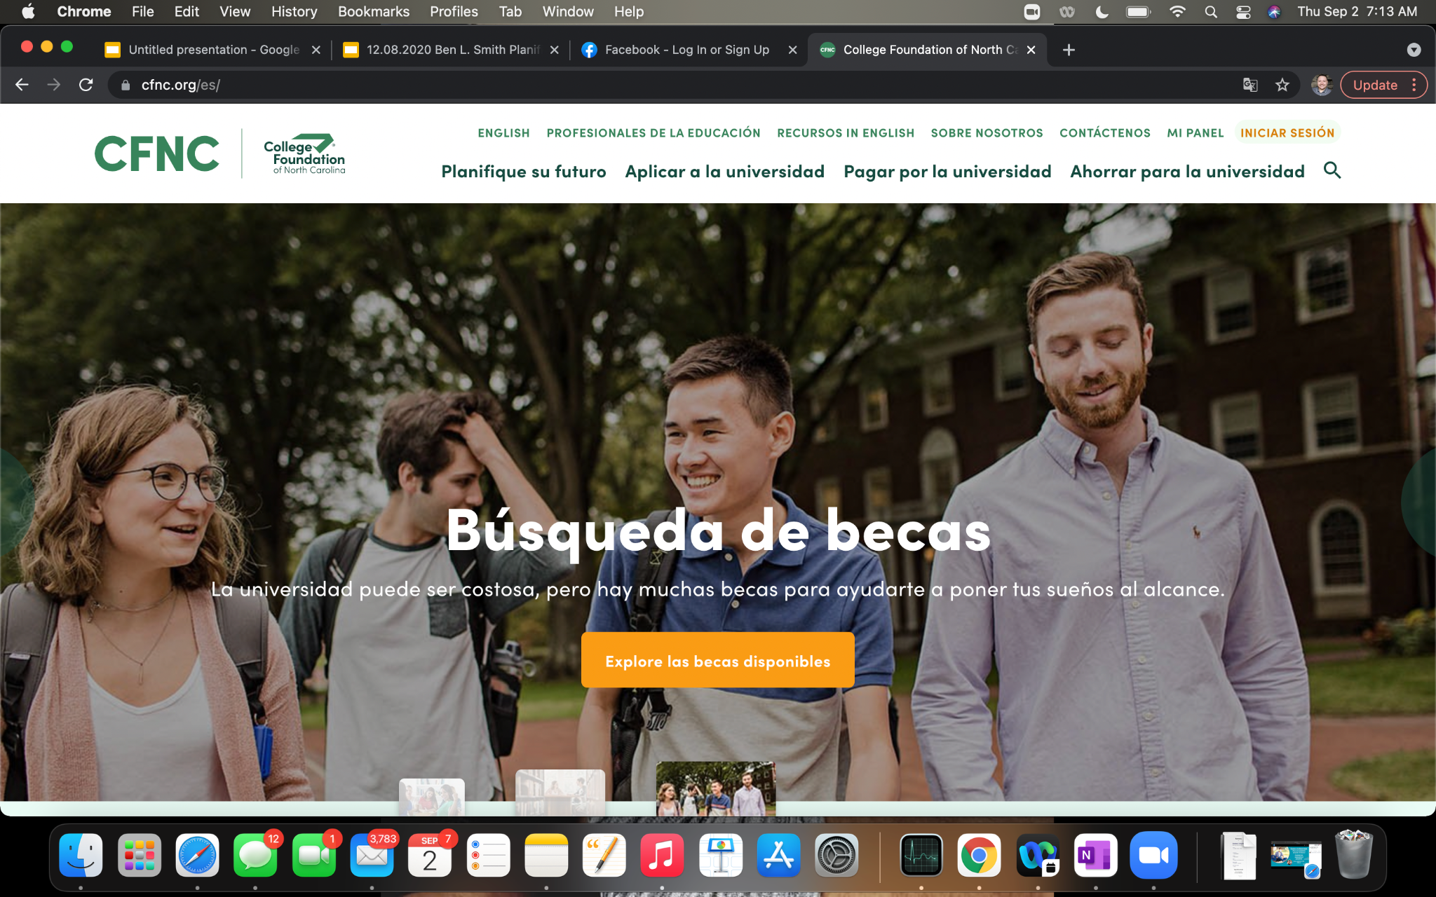
CFNC.ORG |866.866.CFNC

Slide 4
COSTO DE IR A LA UNIVERSIDAD (COA)
DIRECTOS
Matricula
Costos estudiantiles
Alojamiento
Comida
Seguro de salud
INDIRECTOS
Libros y útiles
Transporte
Personales
Prestamos
Membrecías
Search by criteria important to you
Net Price Calculator:
https://collegecost.ed.gov/net-price
Notes:
un presupuesto
Net Price is the amount that a student pays to attend an institution in a single academic year AFTER subtracting scholarships and grants the student receives. Scholarships and grants are forms of financial aid that a student does not have to pay back.
Net price calculators are available on a college’s or university’s website and allow prospective students to enter information about themselves to find out what students like them paid to attend the institution in the previous year, after taking grants and scholarship aid into account.

Slide 5
Cómo pagar la universidad

Slide 6
¿CÓMO CUBRIR LOS COSTOS?
Solicitud Gratuita de Ayuda Federal para Estudiantes (FAFSA)
Subvenciones federales
Programa de Trabajo-Estudio
Becas Institucionales
Préstamos federales
En Carolina del Norte, Determinación de Residencia (RDS)
Subvenciones estatales
Becas
Patrocinios
Contribución personal/familiar
Notes:
Free application for federal student aid

Slide 7
Determinación de Residencia (RDS)

Slide 8
Determinación de Residencia (RDS)
Entrevista virtual para determinar si el estudiante es elegible para recibir matrícula estatal y subsidios estatales
Se necesita información de padres sin importar el estatus migratorio de los padres
www.NCResidency.org o www.CFNC.org
Guardar numero de confirmacion RCN

Slide 9
Determinación de Residencia (RDS)
PADRES SIN DOCUMENTOS
El estado migratorio de los padres no afecta al estudiante si el estudiante es residente permanente, ciudadano o no ciudadano elegible. Sin embargo, la ley presume la residencia al igual que los padres o el tutor legal.
Se le pide al estudiante que proporcione prueba de la residencia de los padres en Carolina del Norte, no del estado de ciudadanía, si no se proporciona en la entrevista en línea de RDS (de ser posible, denos el ITIN)
Notes:
el estudiante no tiene capacidad de establecer residencia por si mismo hasta los 19 años (como independiente se ver la duración)

Slide 10
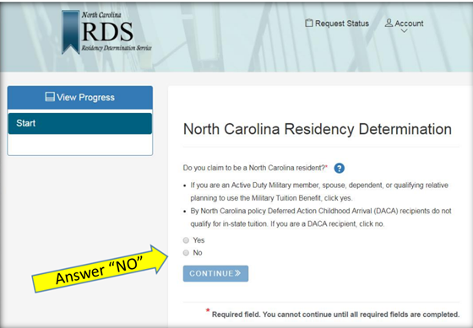
Determinación de Residencia (RDS)
ESTUDIANTES NO ELEGIBLES
DACA y personas sin documentos, por la ley, no soy elegibles para recibir matrícula estatal y subsidios estatales
Responda no en la pregunta “ Do you claim residency”?
Guarda el número RCN
www.NCResidency.org o www.CFNC.org
Guardar numero de confirmacion RCN

Slide 11
Determinación de Residencia (RDS)
Reconsideracion/ Apelacion

Slide 12
Determinación de Residencia (RDS)
Consejos
Verificar información sea igual que el documento de identidad
El sistema de RDS no permite regresar
Responder la mayor cantidad posible de preguntas para hacer la coneccion con Carolina del Norte
El sistema de RDS tiene la opción de documentación alterna
Notes:
el estudiante no tiene capacidad de establecer residencia por si mismo hasta los 19 años (como independiente se ver la duración)

Slide 13
Solicitud Gratuita para Ayuda Financiera para Estudiantes (FAFSA)

Slide 14
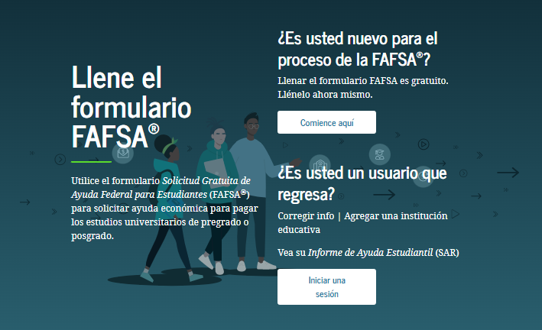
¿QUÉ ES FAFSA?
Solicitud Gratuita de Ayuda Federal para Estudiantes
Formulario diseñado para ayudar a las universidades entender el panorama financiero de la familia y determinar asistencia necesaria
Se necesita información de padres sin importar el estatus migratorio de los padres
www.studentaid.gov o www.fafsa.gov

Slide 15
¿Cuándo se presenta la solicitud?
el formulario está disponible cada año este año no sabemos la fecha exacta
es recomendable que complete la FAFSA lo mas pronto posible
universidades tienen sus fechas límites
tendrá que volver a solicitar ayuda cada año que esté en una institución educativa
llenar la solicitud durante el último año de high school o después de graduación de high school si desea ingresar a una universidad
Un estudiante adulto también puede completar FAFSA mientras cumpla con los requisitos
All CFNC.org services are FREE!

Slide 16
NUEVOS CAMBIOS CON FAFSA
Consentimiento: todos los contribuidores tienen que proveer consentimento
FSA ID (credencial FSA) es necesario para todos los contribuidores
FSA ID será utilizado para emparejar al estudiante y sus familias
Padre que provee más apoyo económico
El estudiante invita a los contribuidores
Necesitaran un correo electrónico
Intercambio de datos con el IRS
Estudiantes pueden agregar hasta 20 colegios y universidades
Notes:
126 mill dollares de perdieron en carolina del norte el año pasado.

Slide 17
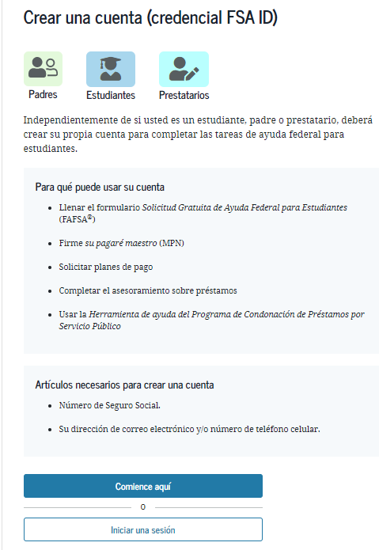
FSA ID
Utilizado para acceder los sistemas del departamento de educación
Sirve como su firma legal
Utiliza cada año para llenar el FAFSA
Pedirá datos personales (número de seguro social, correo electrónico, teléfono)
Si necesitas brindar información de los padres
Nuevo procesos para padres sin seguro social

Slide 18
IRS Data Retrieval Tool
¿Qué tipo de ayuda financiera se puede recibir al llenar la FAFSA?

Slide 19
Subvenciones Estatales
NC Education Lottery Scholarship
Colegio comunitario o universidad pública
NC Community College Grant
Colegio comunitario
Need Based Grant
Universidad pública de 4 años
NC Need Based Scholarship
Universidad privada elegible
Notes:
Leave in English?

Slide 20
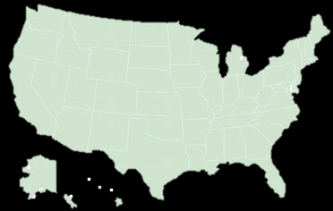
Subvenciones Federales
Subvención federal pell
Subvención federal complementaria para la oportunidad educativa (FSEOG)
Subvenciones por servicios prestados en Iraq y Afganistán
Asistencia educativa para maestros para becas de educación superior y universitaria (Beca TEACH)
Notes:
Federal Pell Grant$ Hasta $6345 for 2020-2021 school year
Para estudiantes de pregrado con una necesidad económica que no hayan obtenido títulos universitarios o de posgrado.
Un estudiante puede recibir una cantidad del pell si su Padre o tutor legal fue un oficial de seguridad pública y murió como resultado del servicio activo en el cumplimiento del deber o su tutor legal/ padre falleció como consecuencia de haber prestado servicio militar en Irak o Afganistán después de los acontecimientos del 11 de septiembre. Tienen un ECF de zero.
Federal Supplemental Educational Opportunity Grants (FSEOG) $1,000 a $4,000
Para estudiantes de pregrado con una necesidad económica excepcional.
Se les da prioridad a los beneficiarios de una Beca Federal Pell.
Se otorgan en función de la disponibilidad de fondos en la institución educativa.
Iraq and Afghanistan Service Grants hasta 6,345
Para estudiantes de pregrado que no reúnen los requisitos para la Beca Pell y uno de sus padres o su tutor falleció como consecuencia de haber prestado servicio militar en Irak o Afganistán después de los acontecimientos del 11 de septiembre.
Teacher Education Assistance for College and Higher Education (TEACH) Grants hasta 4,000 per year or 16,000 for undergrad and up to 8,000 for graduate.
Para estudiantes de pregrado y posgrado que están completando o que planean completar los cursos que se requieren para comenzar una carrera en la enseñanza/maestra/educación.
Para recibir una Beca TEACH, un estudiante debe aceptar enseñar durante cuatro años en un área de alta necesidad en una escuela primaria, una escuela secundaria o una agencia de servicios educativos que preste servicio a familias de bajos ingresos.
Si un estudiante no cumple con el requisito de prestación de servicio docente, todas las Becas TEACH que recibió el estudiante se convertirán en Préstamos sin subsidio del Direct Loan Program que deben pagarse, con intereses.
Debe estudiar en una universidad elegible que ofrezca teach grant. ECU, UNCW, UNCCharlotte, Meredith College, etc
Pasos a tomar:
Completar TEACH Grant Asesoramiento inicial y posterior, y
Completar un acuerdo de servicio

Slide 21
TRABAJO Y ESTUDIO
Programa federal el cual estudiantes universitarios ganan dinero a través de trabajo en la universidad para ayudar a pagar su educación

Slide 22
PRÉSTAMOS
Ayuda económica para pagar la educación que generalmente se debe reembolsar. Esta ayuda puede ser basada necesidad económica y por servicios públicos.

Slide 23
Préstamos
Los préstamos con subsidio (subsidized) 5.50%:
El Departamento de Educación de EE. UU. paga los intereses del préstamo con subsidio del Direct Loan Program.
Préstamos sin subsidio (Unsubsidized) 5.50%:
Usted es responsable por el pago de los intereses de un Préstamo sin subsidio del Direct Loan Program durante todos los períodos.

Slide 24
BECAS
Ayuda económica para pagar la educación que generalmente no se reembolsa. Esta ayuda puede ser basada en mérito y/o necesidad económica
Las universidades pueden otorgar becas con la información en FAFSA
Notes:
Exsisten becas nacionales, estatales, regionals, locales

Slide 25
PROCESAMIENTO DE AYUDA
ECONOMICA
Índice de ayuda estudiantil
Reporte de submission de FAFSA
FAFSA es enviada a las universidades
Verificacion
Notes:
Revisar coreo electronico Student Aid Report
A link to the SAR is emailed to student after FAFSA submission (and is also shared with selected colleges)
- EFCEFC
- Pell Grant Estimates
- Loan Eligibilitgy Estimates
- Errors that need to be adjusted
- Request forvv additional information or verification if needed
- EFC
- Pell Grant Estimates
- Loan Eligibility Estimates
uEs posible que el estudiante tenga que comprobar la información que brindó en el formulario de FAFSA

Slide 26
CSS Profile y otras formas de determinar necesidad económica
¿Qué es el CSS Profile?
El CSS Profile es un formulario de solicitud en línea utilizado por universidades y programas de becas para otorgar ayuda financiera de los fondos institucionales que le corresponden a cada escuela. (Para obtener ayuda financiera federal también deben completar la FAFSA® fafsa.ed.gov).
Davidson, Duke, Elon, UNC Chapel Hill, Wake Forest
Estudiantes Daca y indocumentados
Pregunta en la universidad sobre los procesos

Slide 27
Carta de oferta financiera
Costo de asistencia (COA) – Índice de Ayuda Estudiantil (SAI) ___________________________________ Necesidad financiera
Notes:
FAFSA y otras solicitudes CSS profile

Slide 28
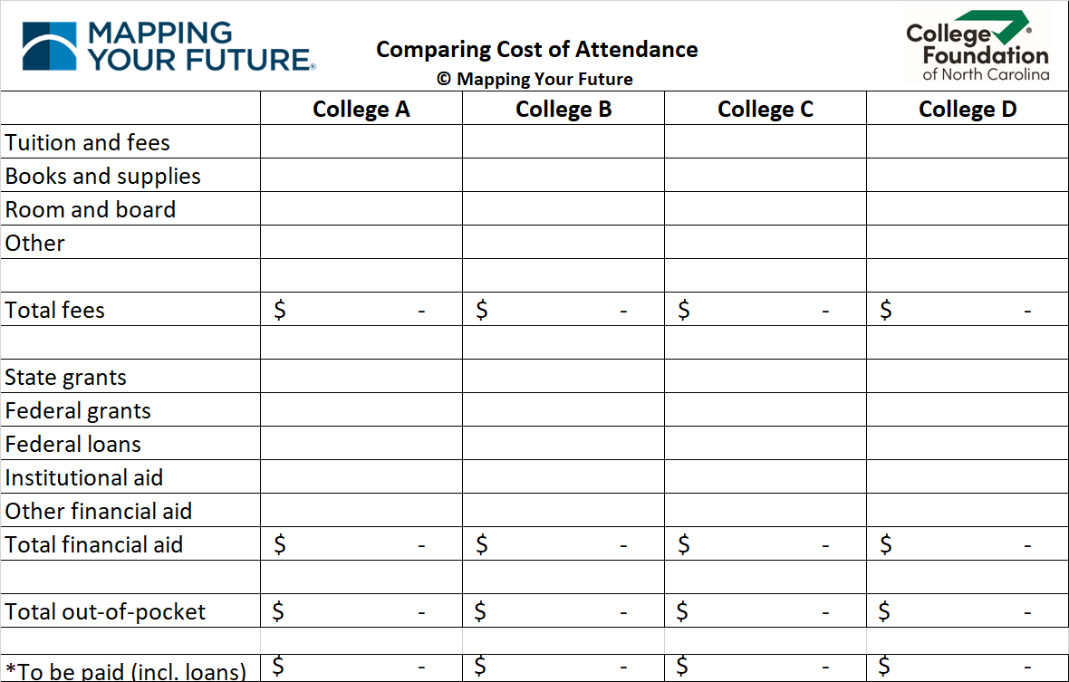
Necesidad financiera es calculada

Slide 29
¿BECAS?

Slide 30
¿TIPOS DE BECAS?
BECAS BASADAS EN NECESIDAD ECONÓMICA
BECAS BASADAS EN MÉRITO
BECAS BASADAS EN OTRAS CARACTERÍSTICAS
MEZCLA DE CRITERIOS
Notes:
Principal criterio para la calificación se demuestra la necesidad económica
Una beca basada en necesidad puede ser ofrecido por la escuela, una empresa, una organización o una dotación privada. Puede tomar académicos en cuenta, pero el principal criterio para la calificación se demuestra la necesidad económica
Las becas basadas en el mérito no solo se limitan a las calificaciones de un estudiante, sino que también consideran factores como liderazgo, puntajes de ACT y / o SAT, actividades extracurriculares y participación de la escuela o servicio a la comunidad. premios de ayuda financiera más generosos vienen en forma de becas de mérito
BECAS BASADAS EN OTRAS CARACTERÍSTICAS Puedes recibir dinero por tu campo de estudio, actividades extraescolares, área geográfica o tu ascendencia.

Slide 31
Donde puedo encontrar becas
Becas locales
Becas regionales/estatales
Becas institucionales
Becas nacionales
Notes:
Subvenciones Federales/Estatales:
Ayuda basada en la necesidad
Becas:
Ayuda basada en el mérito y/o
Ayuda basada en la necesidad
Estudio y Trabajo (Work-Study)
Préstamos
Apoyo Familiar
Patrocinios

Slide 32
¿Otras estrategias para pagar mis estudios?

Slide 33
PRÉSTAMOS PERDONABLES
Establecidos por la Asamblea General de Carolina del Norte en 2011, los Préstamos perdonables proporcionan asistencia financiera a estudiantes calificados inscritos en un programa de educación aprobado y comprometidos a trabajar en profesiones críticas de escasez de empleo en Carolina del Norte.
www. CFNC.ORG/FELS
EDUCACIÓN, PERSONAL DE SALUD, ENFERMERÍA, Y MEDICINA

Slide 35
OPORTUNIDADES ESTATALES
Y LOCALES

Slide 36
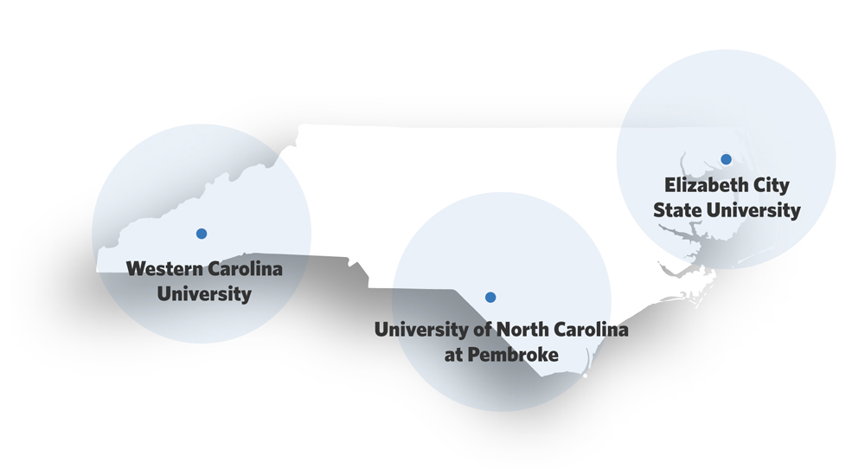
NC hace la universidad más económica con NC Promise
Fayetteville State University
Matricula fija
Residente: Matricula de $500/semestre
No residente: Matricula de $2,500/semestre
Notes:
Matricula fija en las 16 universidades del sistema UNC. Esto significa que cuando comienzes la universidad tu matricula no aumentara durante cuatro anos consecutivos.

Slide 37
Exenciones de clasificación de matrícula en los colegios comunitarios de Carolina del Norte
Business-Sponsored Students
Business & Military –Transferred Families
*Non-Profit Tuition Sponsorship
*Public School Graduates
Refugee
Non-Resident of the US (“Pending Permanent Resident”)
Federal Law Enforcement Officers
*DACA/Indocumentado no elegible

Slide 38
APOYO FAMILIAR
PLAN DE AHORROS NACIONAL

Slide 39
Recursos de Becas
Cfnc.org
Careeronestop.org
Opportunity.collegeboard.org
Scholarships.com
Fastweb.com
Foundation.westernunion.com
Bbbscholarship.org
Davisputter.org
Boundless.com
Mpowerfinancing.com
Lnesc.org/INSF
Fft.org
Cfwnc.org
Nccommunityfoundation.org

Slide 40
OFERTAS ENGAÑOSAS
Para reportar fruades, estafas, y malas praticas : reportefraude.ftc.gov
Notes:
reportefraude.ftc.gov

Slide 41
Visítanos en YouTube
Notes:
En cualquier momento puede decir que no
You must verify the information that you listed on the FAFSA.
Using the IRS Data Retrieval Tool may minimize the items that you have to verify if selected for verification.
If notified that you must verify information, this must be done immediately. If you have questions, contact your college or the third party organization handling verification.
When turning in documents, be as thorough as possible with your answers.
Your financial aid process is on hold until verification is satisfied.

Slide 42
Registrate en CFNC.org/events
Notes:
https://www.cfnc.org/events/informacion-y-recursos-de-becas-para-estudiantes-latinxs-hispanos-2022/

Slide 43
¿Necesitas apoyo adicional ?
Notes:
Share a little about our journey

Slide 44
CFNC.org esta contigo
Comienza tu camino con un plan
Crea tu cuenta gratuita
Aprende sobre ti
Explora carreras y
universidades
Envía solicitud a colegios y universidades
Completar proceso de Residencia (RDS)
Busca opciones de ayuda económica
Aprende sobre la cuenta de ahorro (NS529)
Program. Information@cfi.org
866.866.2362 (Servicio de Interpretación Disponible)
Notes:
Register for SAT or ACT
Practice application on CFNC helps get you acquainted/comfortable with the process
12
deadlines (college admissions, early decision vs earlion action vs regular; scholarships, FAFSA, etc)

Slide 45
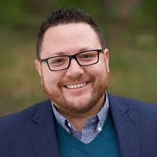
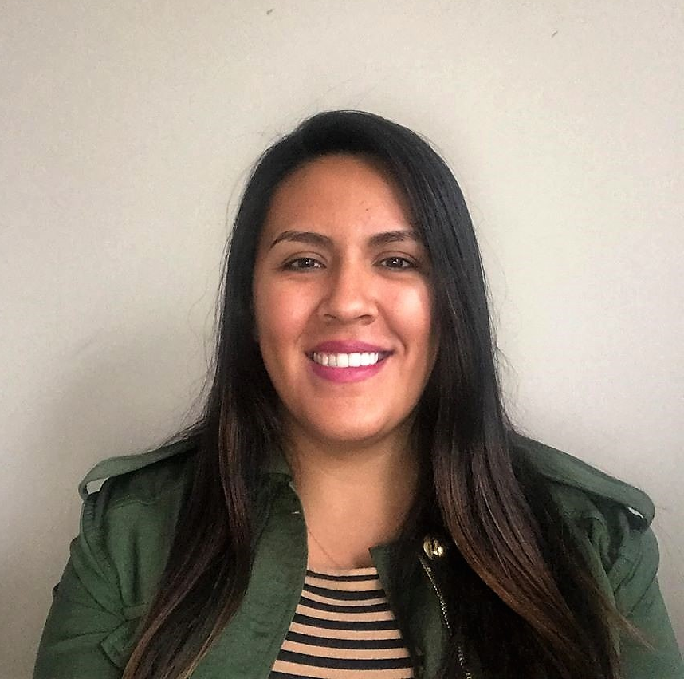
Nuestro equipo
Dr. JuanEs Ramirez
JuanEs.Ramirez@cfi.org
Instagram & Facebook: @JuanEsatCFNC
Juana Hernández-Lira
Juana.Hernandez-Lira@cfi.org
Instagram & Facebook: @JuanaatCFNC
Juanito J. Hernández
Summer Project Intern
UNC Chapel Hill College of Education
Nancy Trejo
CFNC Intern
UNC Chapel Hill MSW
Notes:
Share a little about our journey

